Slide 1
Работа Центра образования естественно-научной направленности «Точка Роста» федерального проекта «Современная школа» национального проекта «Образование» на базе МБОУ Деркульской ООШ Тарасовского района 2022 год

Slide 2
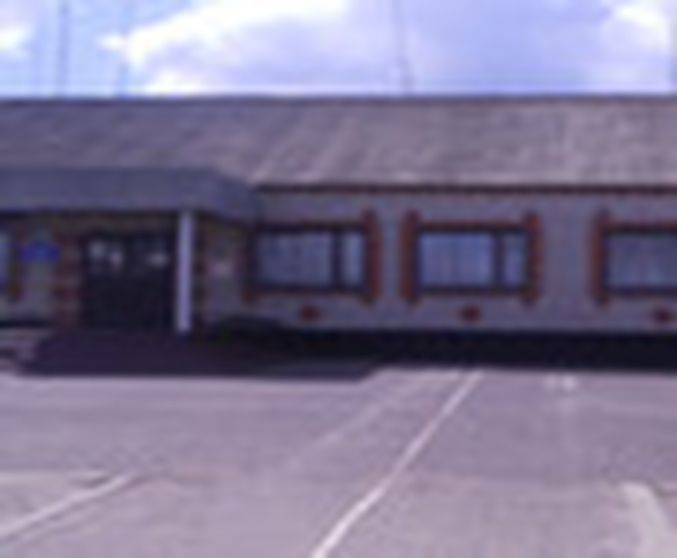
Год образования 1989 Год образования средней общеобразовательной школы 1990

Slide 3
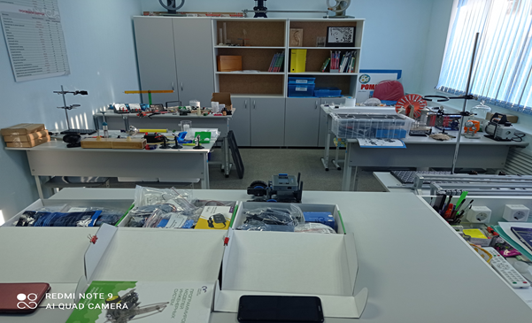
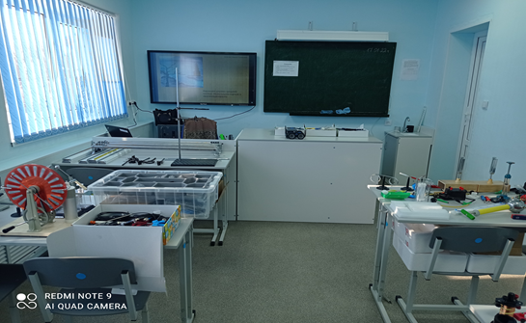
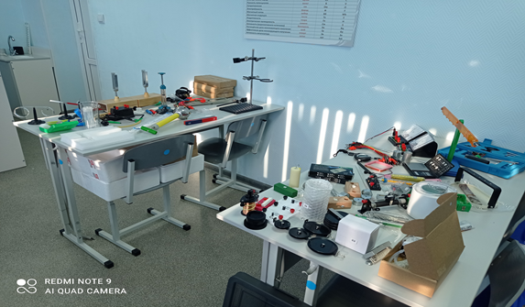
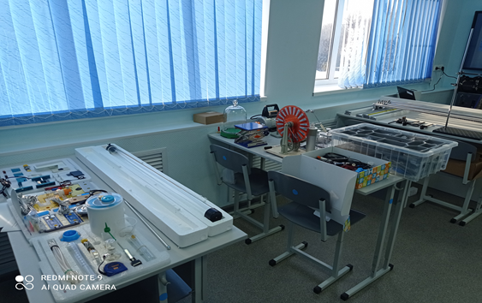
Материально-техническая база школы

Slide 4
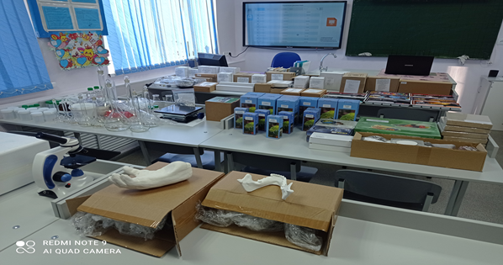
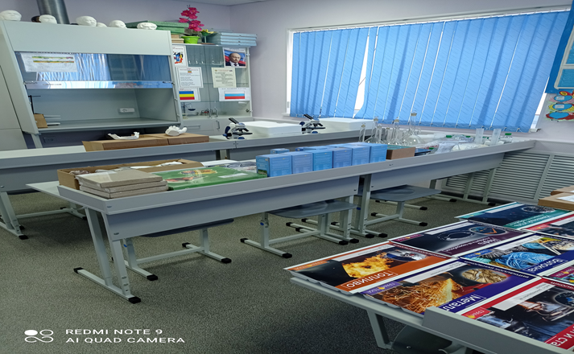
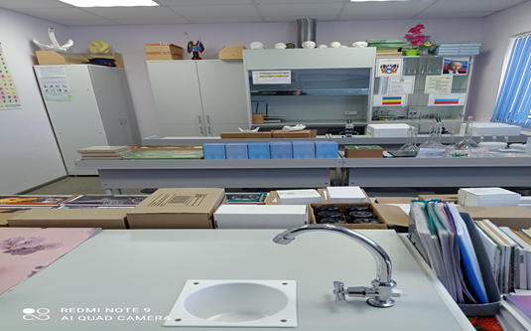
Материально-техническая база школы

Slide 5
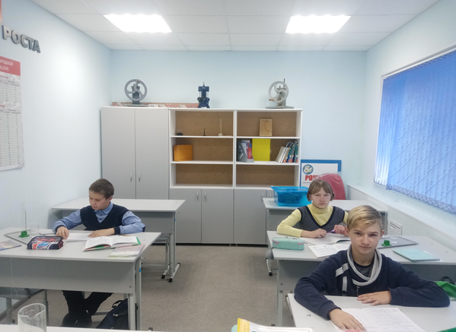
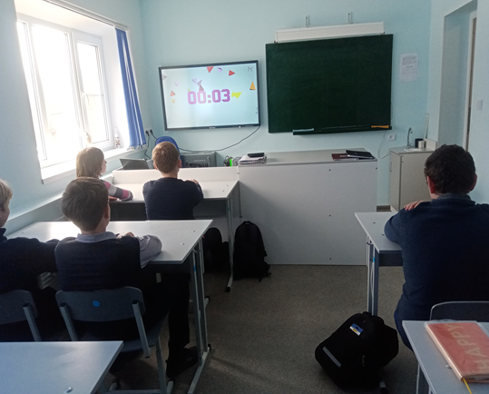
Кабинет физики. Расстановка столов для обучающихся стандартная. Добавляется зона для проведения практических работ с цифровым оборудованием

Slide 6
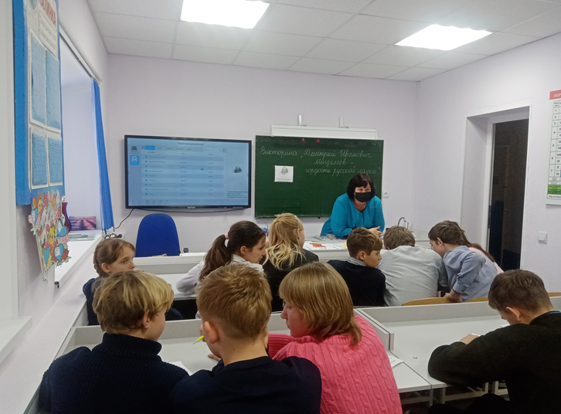
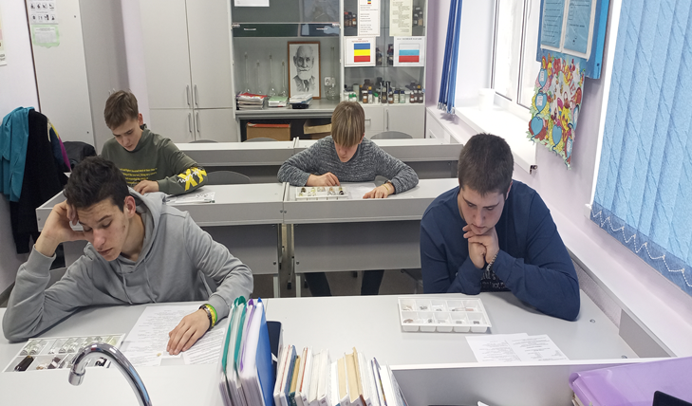
Кабинет химии и биологии Расстановка столов для обучающихся стандартная. Добавляется зона для проведения практических работ с цифровым микроскопом и микро лабораторией

Slide 7
Кадровый состав и штатная численность Центра
Категория персонала​ | Позиция ​ (содержание деятельности)​ | ФИО сотрудника​
Управленческий персонал​ | Руководитель​ | Поветкина Е.Л.
Основной персонал (учебная часть)​ | Педагог дополнительного образования​ | Сухорукова Н.А.
 | Педагог по предмету "Физика"​ | Сухорукова Н.А.
​ | Педагог по предмету "Биология. Химия"​ | Возняк Н.Я.

Slide 8
Прохождение курсовой подготовки педагогов Центра «Точка Роста»
№ п/п | Название курсов | Кол-во человек
Основное образование
1 | Преподавание предметной области «Физика» в соответствии с новой концепцией | 1
2 | Преподавание предметной области «Биология. Химия» в соответствии с новой концепцией | 1
Дополнительное образование
3 | Руководители предметных кружков по биологии и физики | 1

Slide 9
Курсы повышения квалификации педагогов Центра «Точка Роста» Курсы повышения квалификации, пройденные педагогами: Курс «Использование оборудования детского технопарка «Кванториум» и центра «Точка роста» для реализации образовательных программ по химии в рамках естественно – научного направления» Возняк Н.Я. (май - июнь,2021) Курс «Использование оборудования детского технопарка «Кванториум» и центра «Точка роста» для реализации образовательных программ по физике в рамках естественно – научного направления» Сухорукова Н.А.(август – сентябрь, 2021)

Slide 10
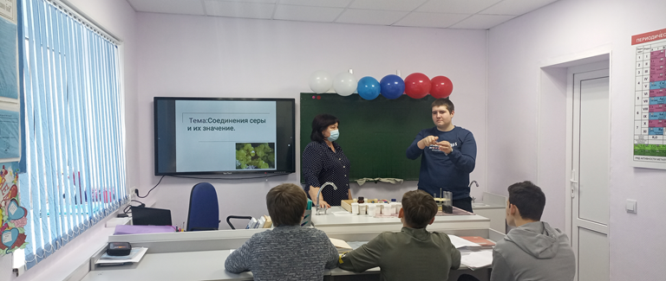
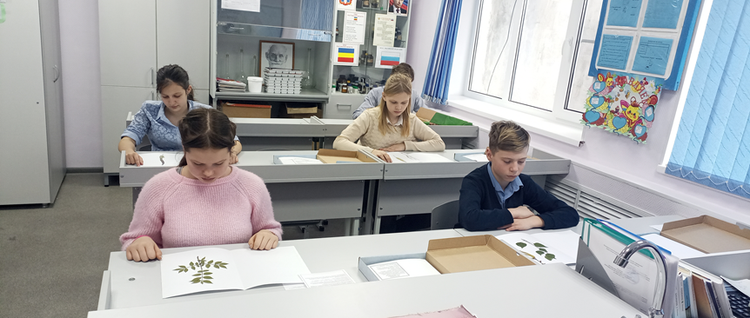
Уроки. Открытые уроки. Возняк Н.Я.

Slide 11
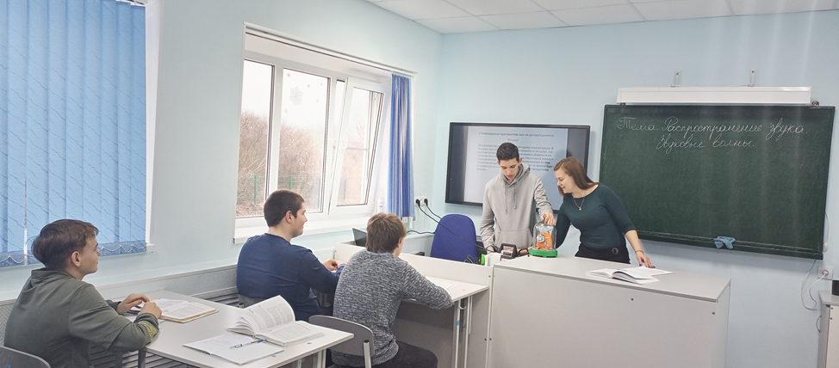
Уроки. Открытые уроки. Сухорукова Н.А.

Slide 12
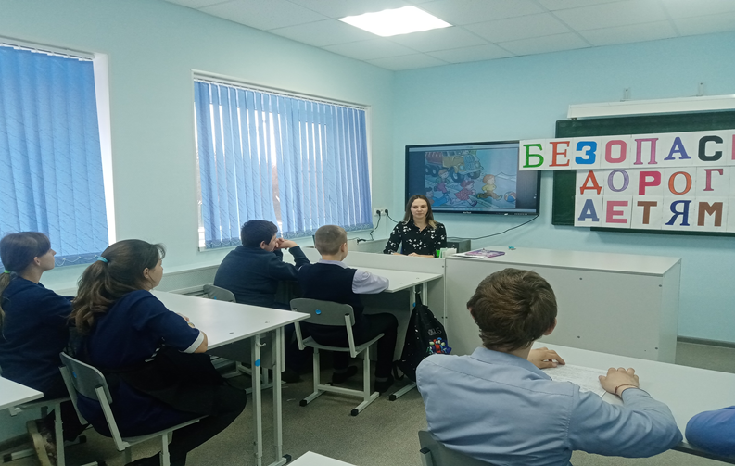
Занятия внеурочной деятельности с использованием оборудования центра «Точка роста»

Slide 13
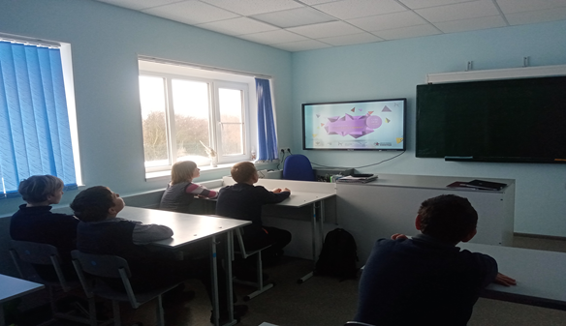
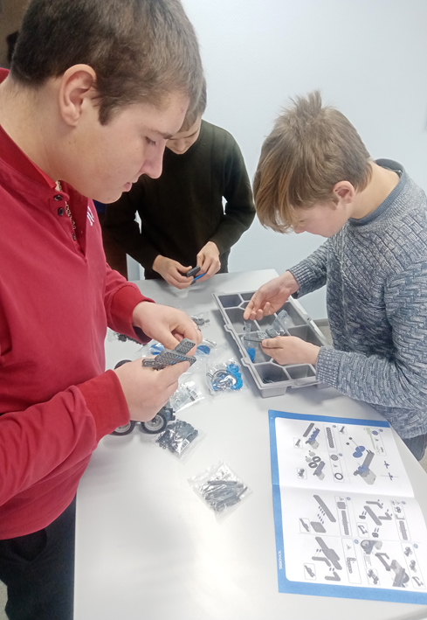
Программы дополнительного образования детей Центра образования «Точка Роста» Реализуемое ДО: «Академия физических открытий» – научно - техническое направление (Возраст – 10-14 лет). Цель – создание условий для повышения уровня физического развития обучающихся, формирования логического мышления посредством освоения основ содержания физической деятельности.

Slide 14
Центр «Точка Роста»–образовательная площадка 1. . Участие детей в всероссийских олимпиадах, конкурсах технического направления. 2. Проведение лабораторных и практических работ в цифровых лабораториях. 3. Реализация модуля технологической направленности по робототехнике. 4. Участие детей в проектной и исследовательской деятельности с использованием оборудования. 5. Проведение консультаций для учителей по другим предметам.

Slide 15
1. Продолжить участие детей в всероссийских олимпиадах, конкурсах технического направления. 2. Повышение качества образования.
3. Повышение конкурентоспособности выпускников школы.
4. Организация консультаций по повышению компьютерной грамотности.
5. Эффективное использование компьютерной техники для дистанционного обучения на платформах Учи. ру, Яндекс. учебник, Smartcart.

